Slide 1
تغذية راجعة :
كيف يمكن إنشاء وثيقة ؟
كيف يمكن حفظ وثيقة ؟

Slide 2
الوضعية الإنطلاقية
قرر أمين استخدام برنامج معالج النصوص لكتابة رسالة بمناسبة يوم العلم الموافق لـ 18 أفريل، لكنه وجد صعوبة في تغيير اللغة إلى اللغة العربية ولم يتمكن من كتابة الرموز ( ، : .) والحروف (أ إ).
كيف يمكن مساعدة أمين لتخطي هذه الصعوبة ؟

Slide 3
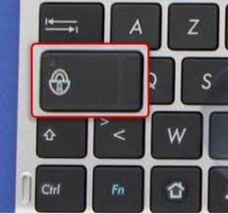
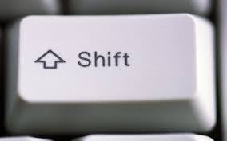
نشاط 01 :
كيف يمكن تغيير لغة الكتابة ؟
من بين الأزرار التالية، اختر الزر المناسب الذي يسمح لنا بتغيير اتجاه الكتابة :

Slide 4
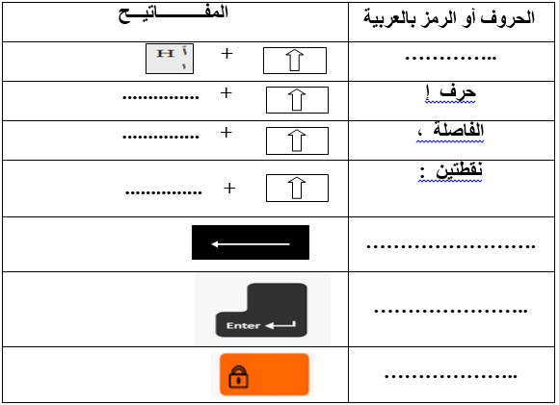
نشاط 02 :
املأ فراغات هذا الجدول
استعانة بلوحة المفاتيح لنتمكن
من كتابة بعض الحروف و
الرموز الغير الظاهرة في
لوحة المفاتيح

Slide 5
الكتابة في معالج النصوص :
نحدد اللغة المناسبة من شريط المهام أو ننقر على المفتاحين Alt +
نحدد اتجاه النص :
للكتابة من اليمين إلى اليسار ننقر على الأداة
للكتابة من اليسار إلى اليمين ننقر على الأداة

Slide 6
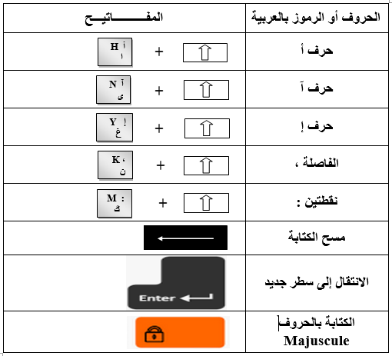
أهم المفاتيح الموجودة في لوحة المفاتيح :

Slide 7
تدريب :
بعد انشائك لوثيقة معالج النصوص، قم بكتابة الجملة التالية :
"إحرص على سماع كلّ كلمةٍ تُقال أثناء اليوم الدراسي، وتُسجّلها، لأنك حتماً ستحتاج إليها : فكلما عملت بجد من أجل شيء ما، زادت سعادتك عند تحقيقيه."
قم بحفظ هذه الوثيقة تحت اسمك في مجلدك الموجود على سطح المكتب

